Slide 1
Chapitre 12 : Suites et séries de fonctions
Les surprises de la convergence simple
Convergence uniforme
Critères de Weierstrass et d’Abel
Continuité de la limite d’une suite de fonctions continues
Intégrale de la limite d’une suite de fonctions
Limite de la suite des fonctions dérivées
Continuité, intégrale, dérivée de la somme d’une série de fonctions
Propriétés des sommes de séries de puissances

Slide 2
Chapitre 12 : Suites et séries de fonctions
Les surprises de la convergence simple
Convergence uniforme
Critères de Weierstrass et d’Abel
Continuité de la limite d’une suite de fonctions continues
Intégrale de la limite d’une suite de fonctions
Limite de la suite des fonctions dérivées
Continuité, intégrale, dérivée de la somme d’une série de fonctions
Propriétés des sommes de séries de puissances

Slide 3
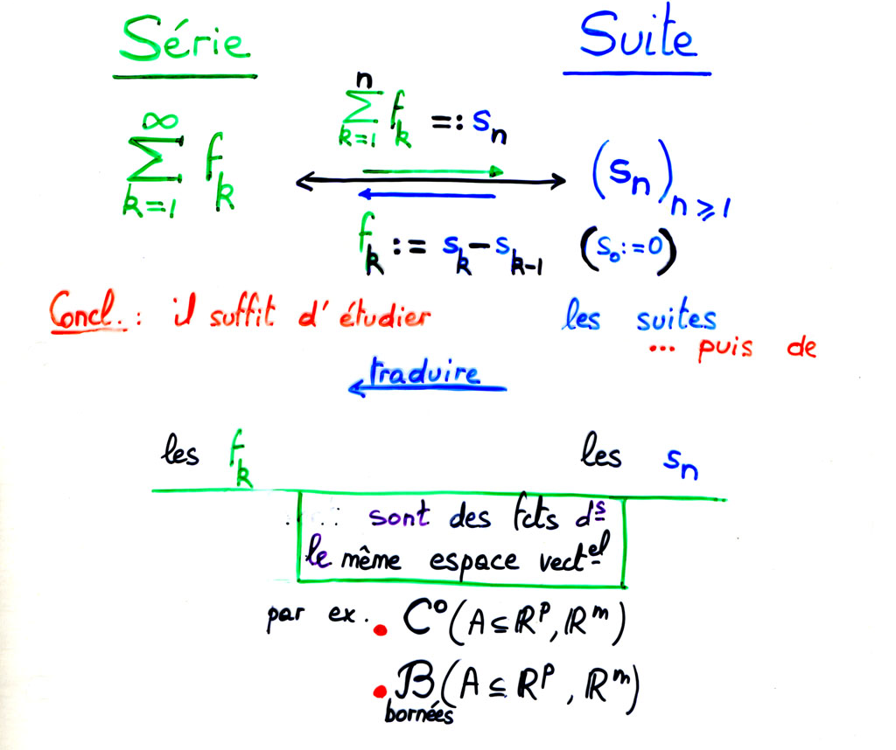
12.1.1 Introduction
12.1 Les surprises de la convergence simple

Slide 4
12.1.2 Problème de continuité
12.1 Les surprises de la convergence simple

Slide 5
12.1.2 Problème de continuité

Slide 6
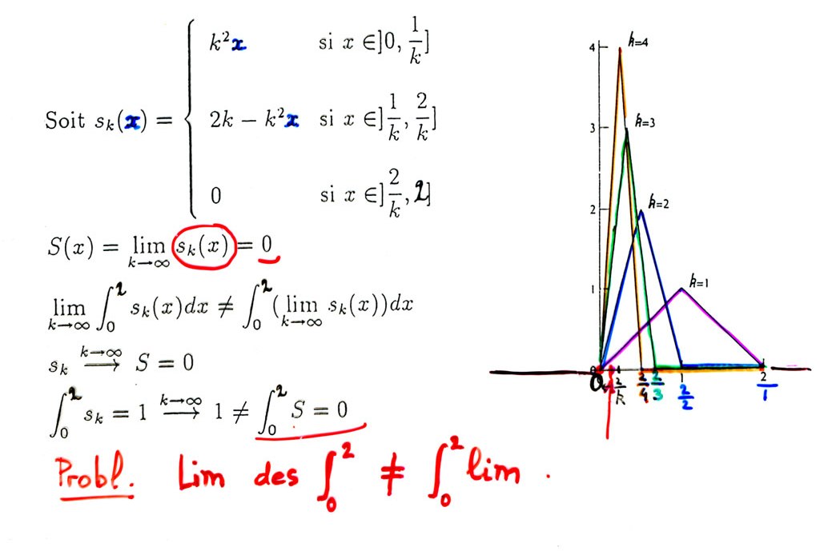
12.1.3 Problème d’intégration
12.1 Les surprises de la convergence simple

Slide 7
12.1.4 Problème de dérivation
12.1 Les surprises de la convergence simple

Slide 8
12.1.4 Problème de dérivation

Slide 9
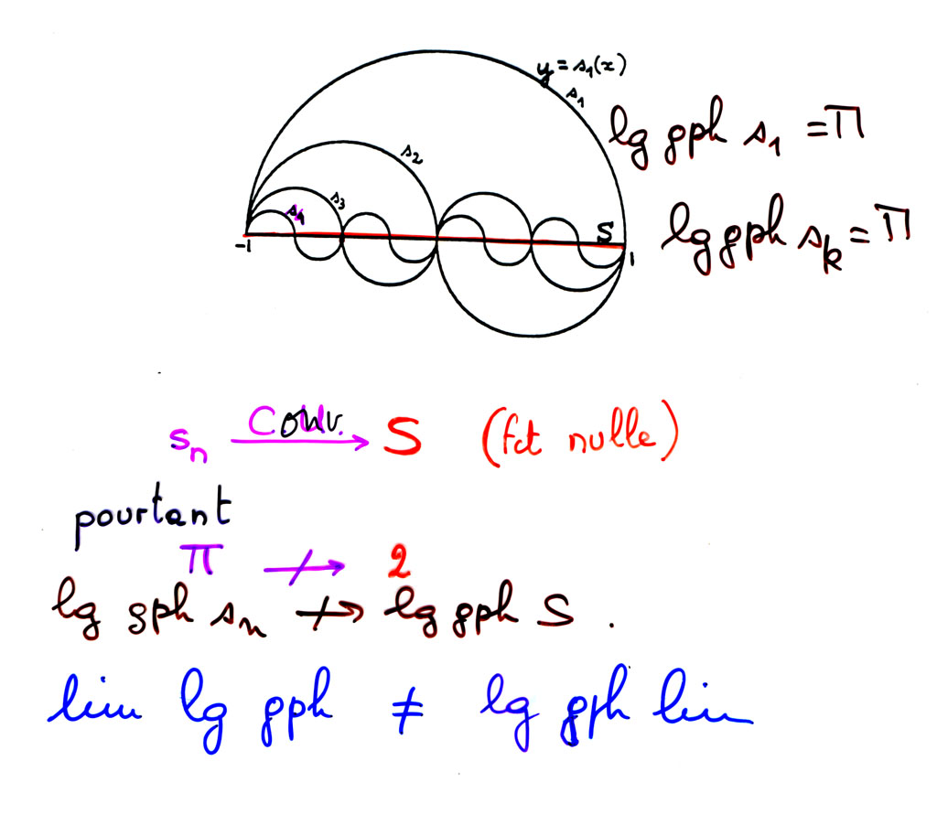
12.1.5 Problème de longueur
12.1 Les surprises de la convergence simple

Slide 10
Chapitre 12 : Suites et séries de fonctions
Les surprises de la convergence simple
Convergence uniforme
Critères de Weierstrass et d’Abel
Continuité de la limite d’une suite de fonctions continues
Intégrale de la limite d’une suite de fonctions
Limite de la suite des fonctions dérivées
Continuité, intégrale, dérivée de la somme d’une série de fonctions
Propriétés des sommes de séries de puissances

Slide 11
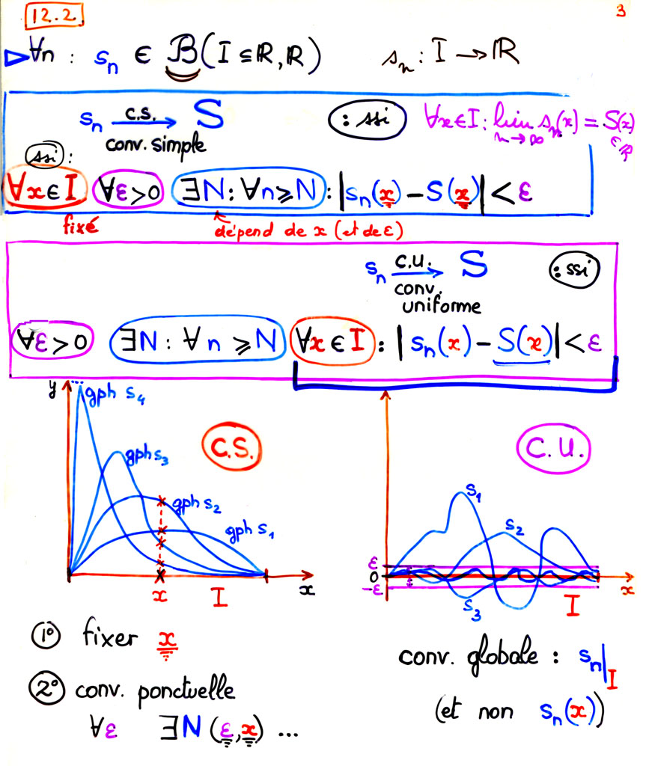
12.2.1 Convergence simple de suites de fonctions
12.2 Convergence uniforme

Slide 12
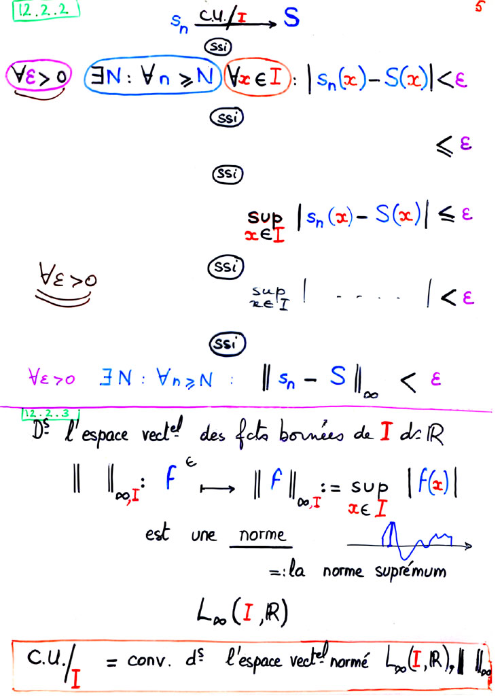
12.2.2 Convergence uniforme de suites de fonctions
12.2 Convergence uniforme

Slide 13
12.2.2 Convergence uniforme de suites de fonctions

Slide 14
12.2.3 La norme suprénum ∥ ∥∞
12.2 Convergence uniforme

Slide 15
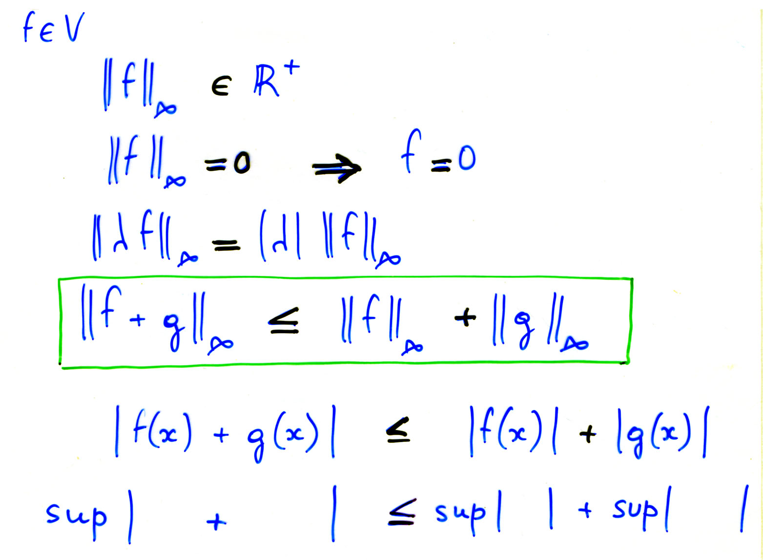
12.2.3 La norme suprénum ∥ ∥∞
Proposition :

Slide 16
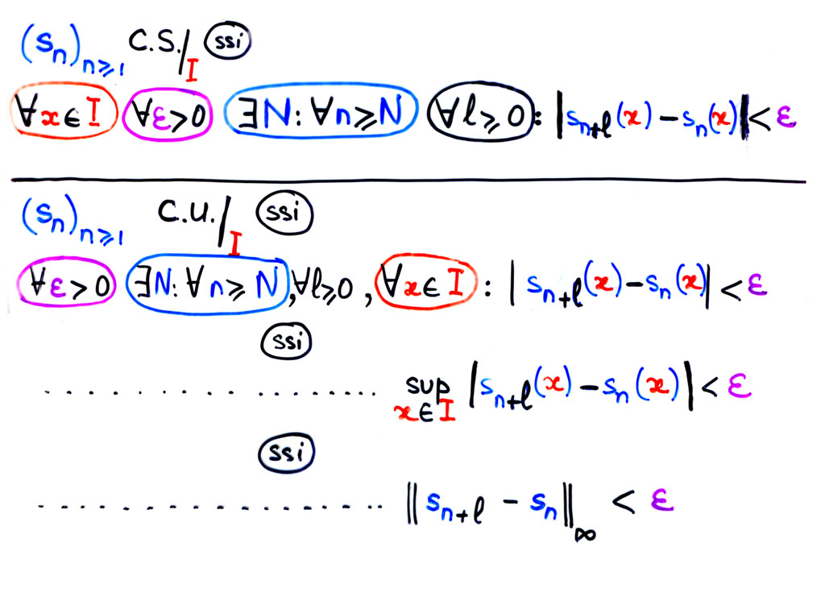
12.2.4 Critères de Cauchy pour les suites de fonctions
12.2 Convergence uniforme

Slide 17
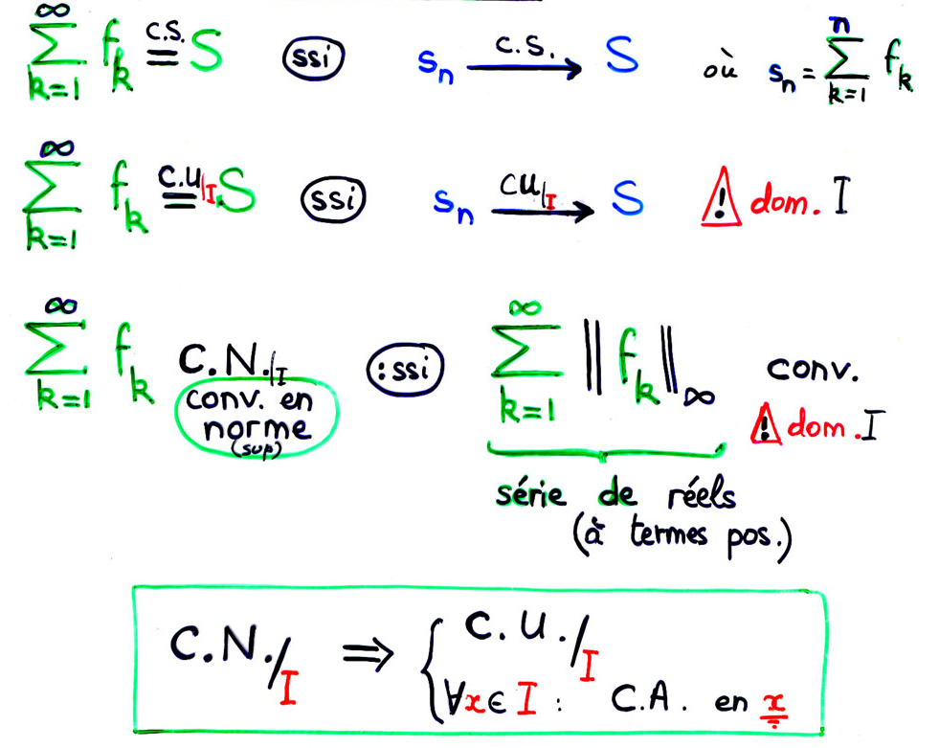
12.2.5 Convergences de séries de fonctions
12.2 Convergence uniforme

Slide 18
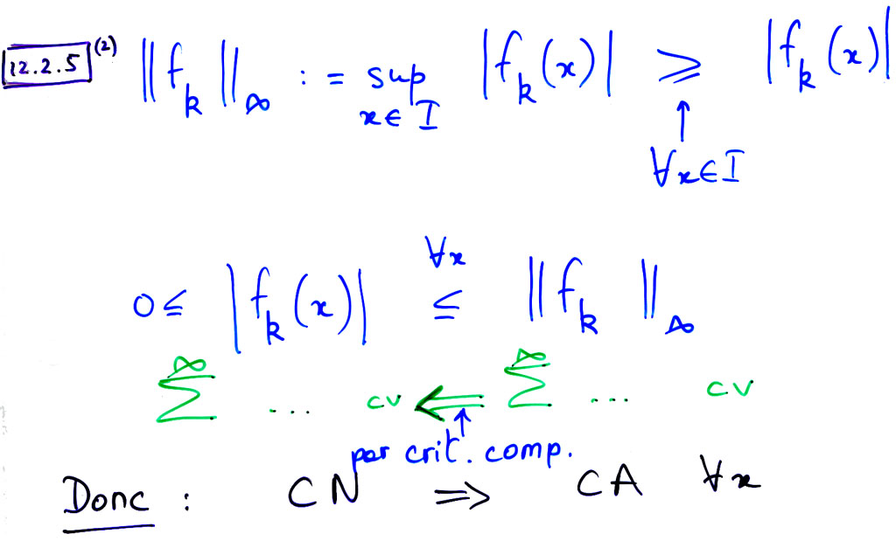
12.2.5 Convergences de séries de fonctions

Slide 19
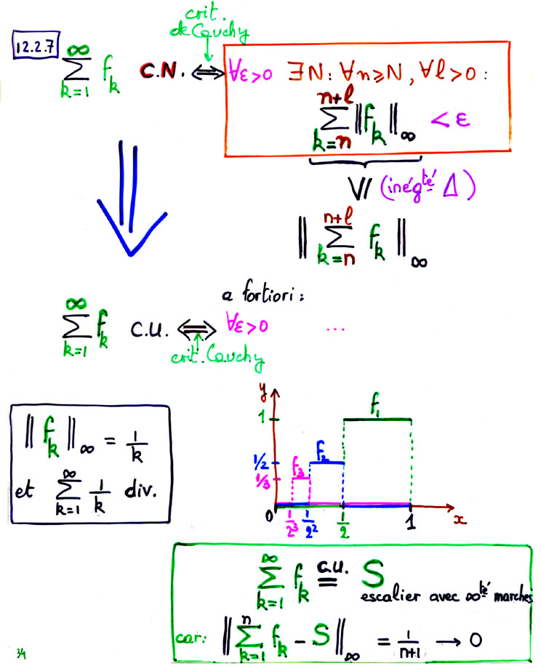
12.2.7 Lien entre C.U. et C.N.
12.2 Convergence uniforme
!

Slide 20
Chapitre 12 : Suites et séries de fonctions
Les surprises de la convergence simple
Convergence uniforme
Critères de Weierstrass et d’Abel
Continuité de la limite d’une suite de fonctions continues
Intégrale de la limite d’une suite de fonctions
Limite de la suite des fonctions dérivées
Continuité, intégrale, dérivée de la somme d’une série de fonctions
Propriétés des sommes de séries de puissances

Slide 21
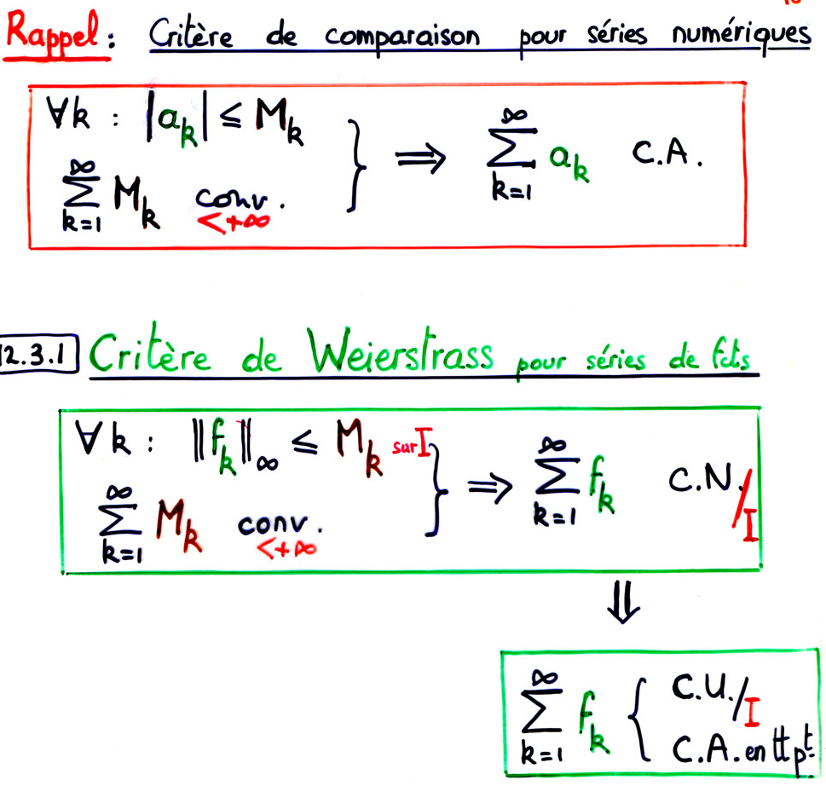
12.3.1 Critère de Weierstrass
12.3 Critères de Weierstrass et d’Abel

Slide 22
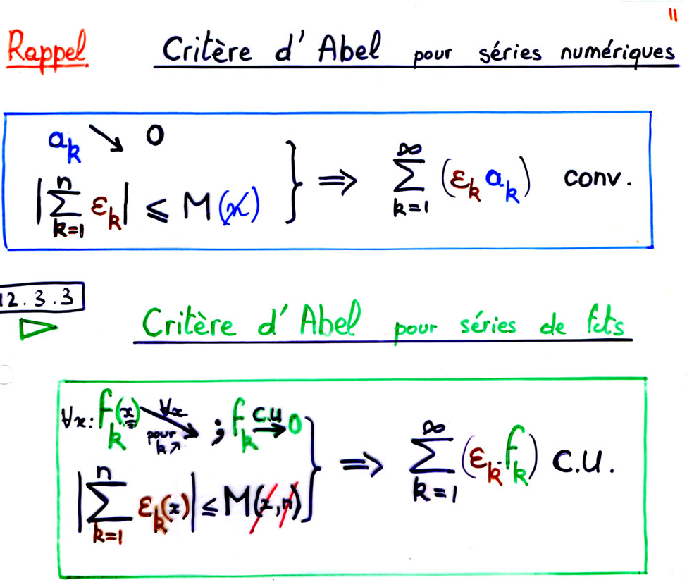
12.3.3 Critère d’Abel
12.3 Critères de Weierstrass et d’Abel

Slide 23
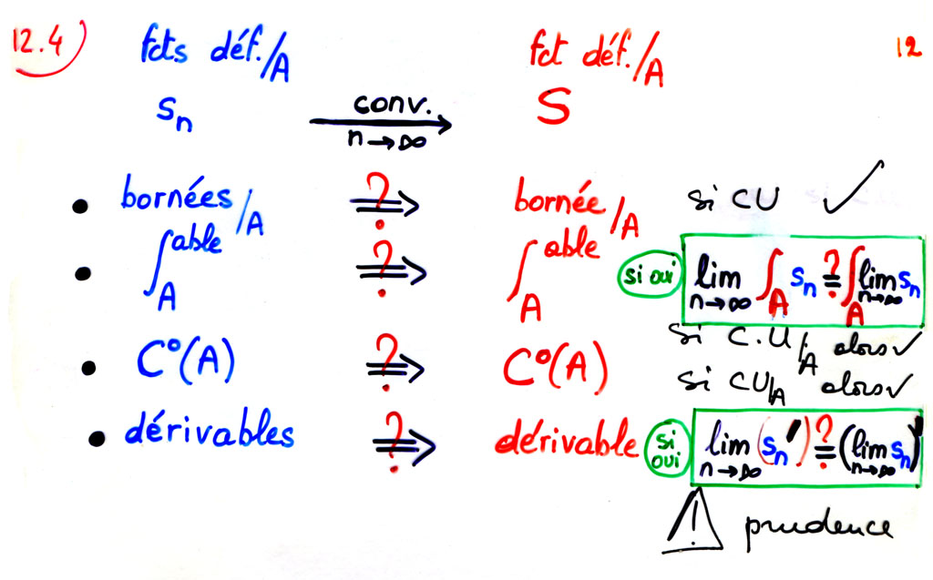
Introduction à 12.4, 12.5 et 12.6

Slide 24
Chapitre 12 : Suites et séries de fonctions
Les surprises de la convergence simple
Convergence uniforme
Critères de Weierstrass et d’Abel
Continuité de la limite d’une suite de fonctions continues
Intégrale de la limite d’une suite de fonctions
Limite de la suite des fonctions dérivées
Continuité, intégrale, dérivée de la somme d’une série de fonctions
Propriétés des sommes de séries de puissances

Slide 25
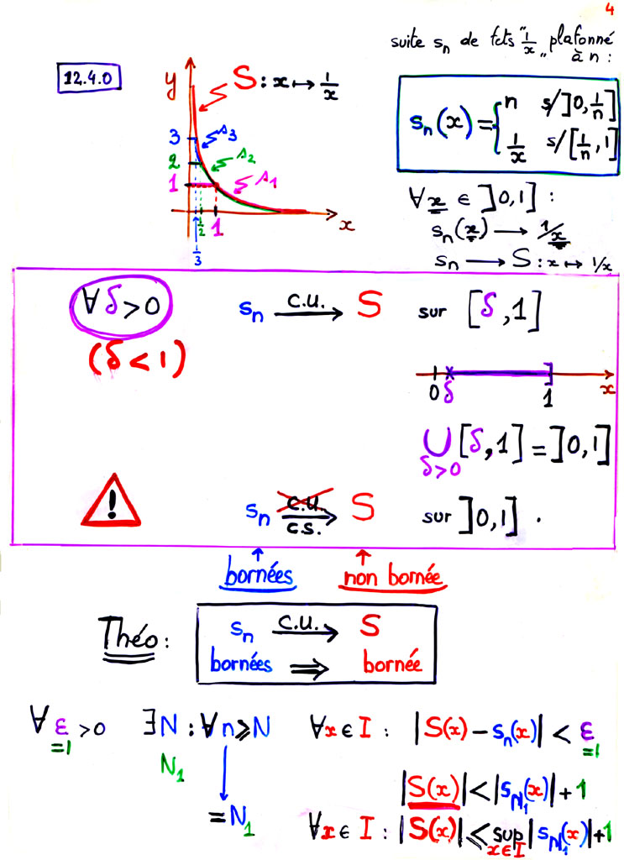
12.4.0 Fonction limite bornée
12.4.0 Fonction limite bornée ????

Slide 26
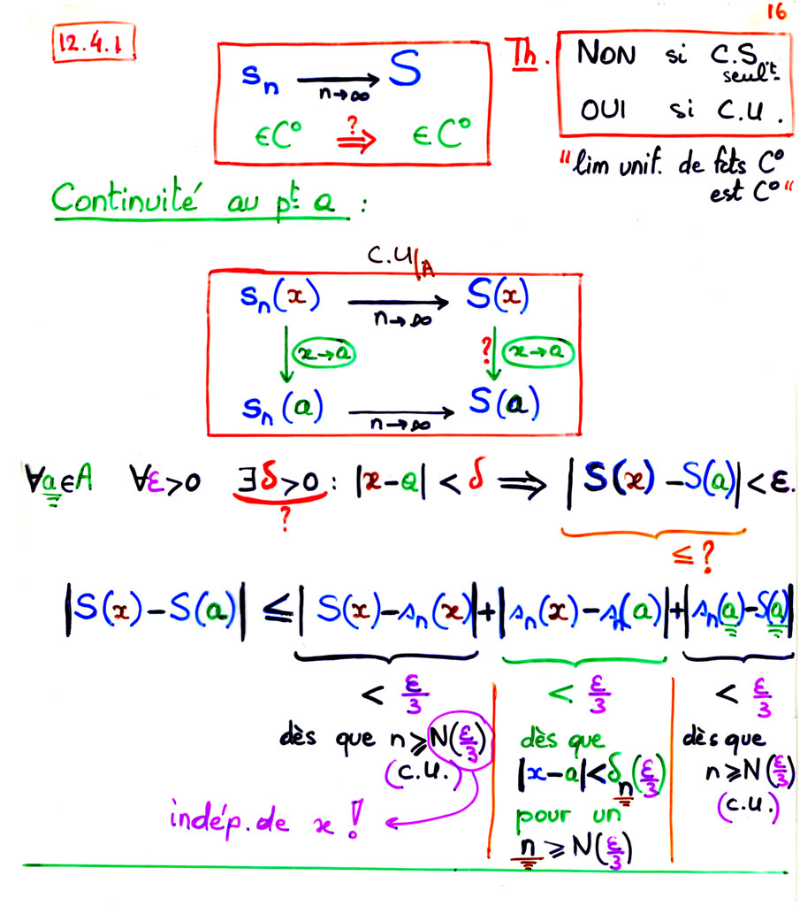
12.4.1 Fonction limite continue
12.4 Continuité de la limite d’une suite de fonctions continues

Slide 27
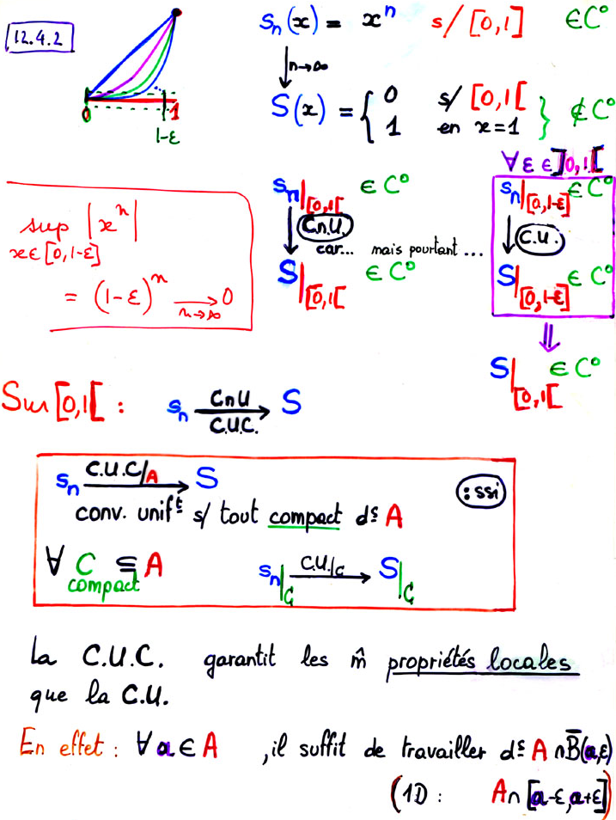
12.4.2 La C.U. sur tout compact suffit !
12.4 Continuité de la limite d’une suite de fonctions continues

Slide 28
Chapitre 12 : Suites et séries de fonctions
Les surprises de la convergence simple
Convergence uniforme
Critères de Weierstrass et d’Abel
Continuité de la limite d’une suite de fonctions continues
Intégrale de la limite d’une suite de fonctions
Limite de la suite des fonctions dérivées
Continuité, intégrale, dérivée de la somme d’une série de fonctions
Propriétés des sommes de séries de puissances

Slide 29
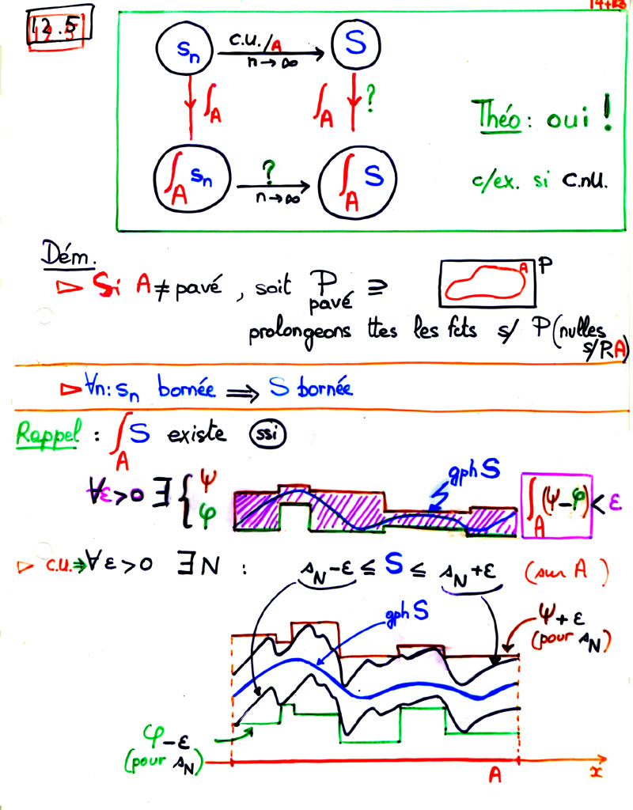
12.5 Intégrale de la limite d’une suite de fonctions

Slide 30
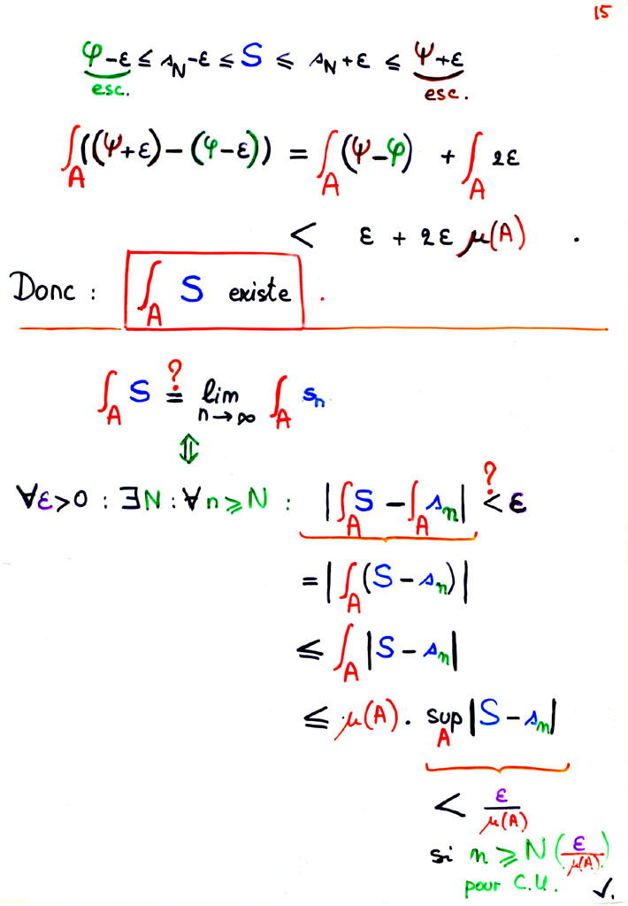
12.5 Intégrale de la limite d’une suite de fonctions

Slide 31
Chapitre 12 : Suites et séries de fonctions
Les surprises de la convergence simple
Convergence uniforme
Critères de Weierstrass et d’Abel
Continuité de la limite d’une suite de fonctions continues
Intégrale de la limite d’une suite de fonctions
Limite de la suite des fonctions dérivées
Continuité, intégrale, dérivée de la somme d’une série de fonctions
Propriétés des sommes de séries de puissances

Slide 32
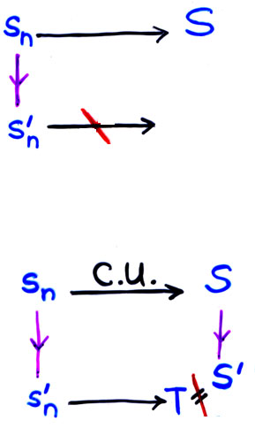
12.6 Limite de la suite des fonctions dérivées

Slide 33
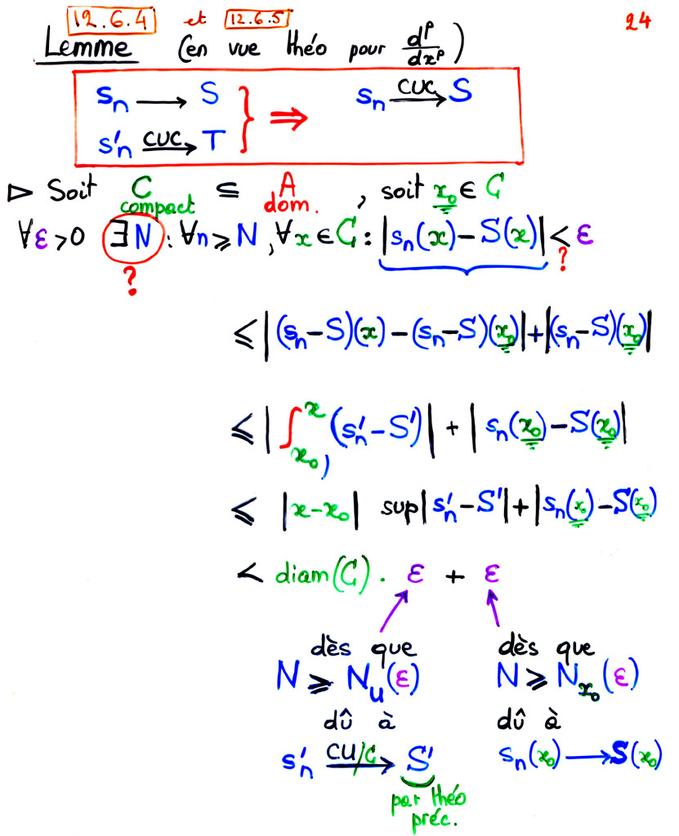
12.6.4 Hypothèse équivalente 12.6.5 Généralisation à la C.U.C.
12.6 Limite de la suite des fonctions dérivées

Slide 34
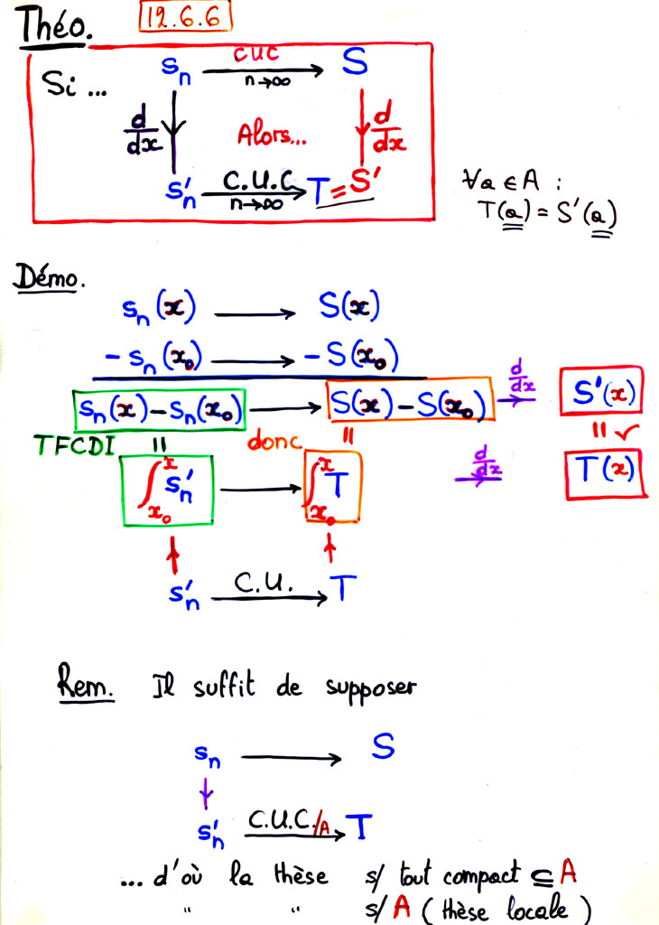
12.6.6 Limite des dérivées d’ordre supérieur
12.6 Limite de la suite des fonctions dérivées

Slide 35
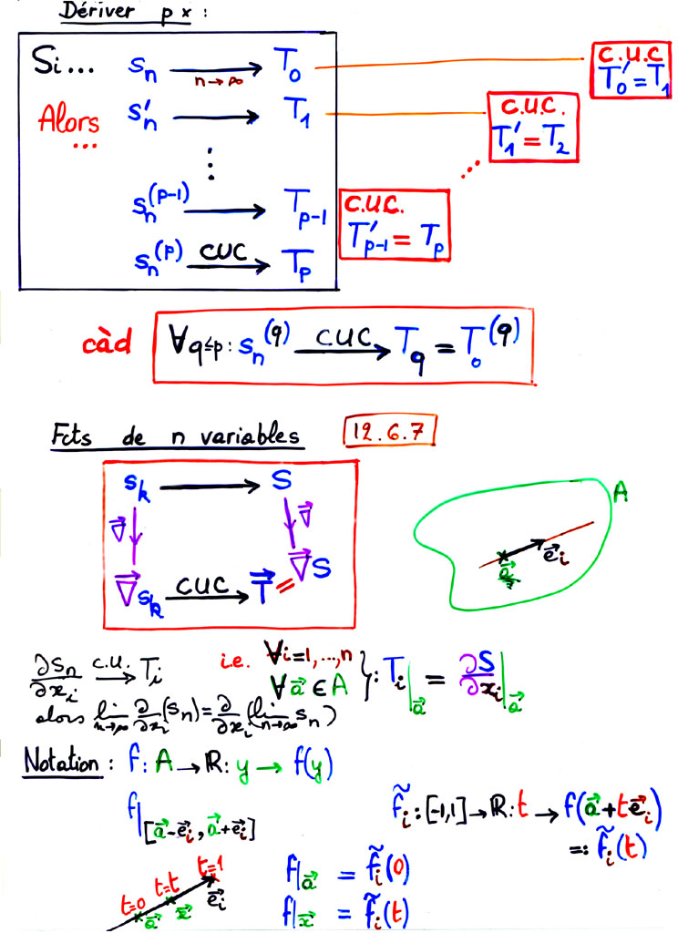
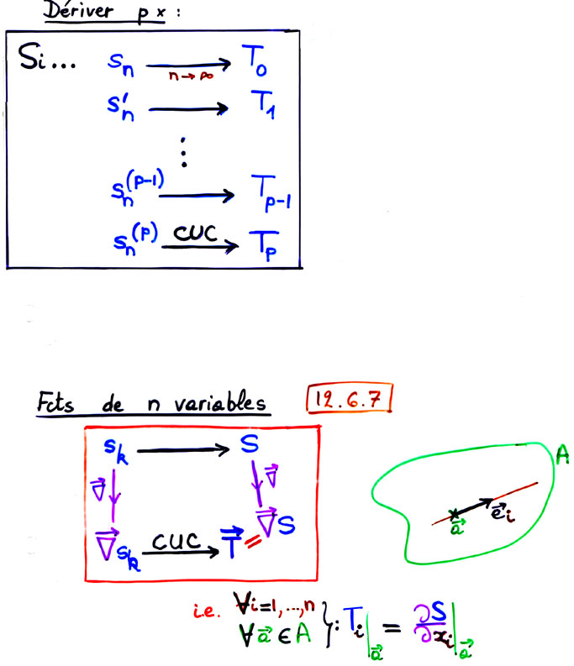
12.6.6 Limite des dérivées d’ordre supérieur

Slide 36
Chapitre 12 : Suites et séries de fonctions
Les surprises de la convergence simple
Convergence uniforme
Critères de Weierstrass et d’Abel
Continuité de la limite d’une suite de fonctions continues
Intégrale de la limite d’une suite de fonctions
Limite de la suite des fonctions dérivées
Continuité, intégrale, dérivée de la somme d’une série de fonctions
Propriétés des sommes de séries de puissances

Slide 37
12.7 Continuité, intégrale, dérivée de la somme d’une série de fonctions
12.7.2 Intégration
Faux !!
en général

Slide 38
12.7.1 Continuité
12.7 Continuité, intégrale, dérivée de la somme d’une série de fonctions
12.7.3 Dérivation

Slide 39
Chapitre 12 : Suites et séries de fonctions
Les surprises de la convergence simple
Convergence uniforme
Critères de Weierstrass et d’Abel
Continuité de la limite d’une suite de fonctions continues
Intégrale de la limite d’une suite de fonctions
Limite de la suite des fonctions dérivées
Continuité, intégrale, dérivée de la somme d’une série de fonctions
Propriétés des sommes de séries de puissances

Slide 40
12.8.1 Rayon de convergence
12.8 Propriétés des sommes de séries de puissances

Slide 41
12.8.2 Rayon de convergence de la série dérivée
12.8 Propriétés des sommes de séries de puissances

Slide 42
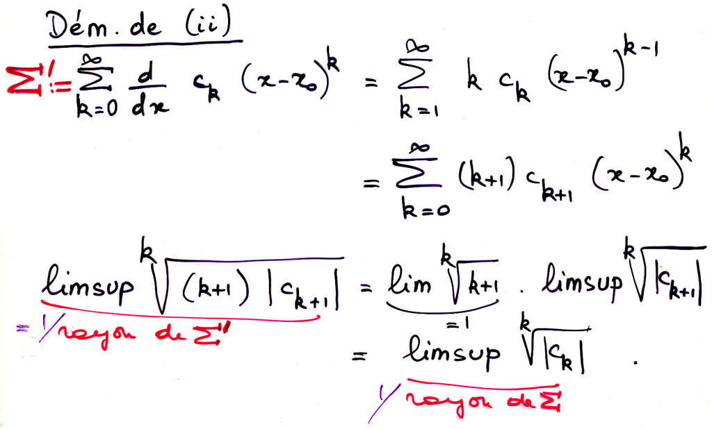
12.8.2 Rayon de convergence de la série dérivée

Slide 43
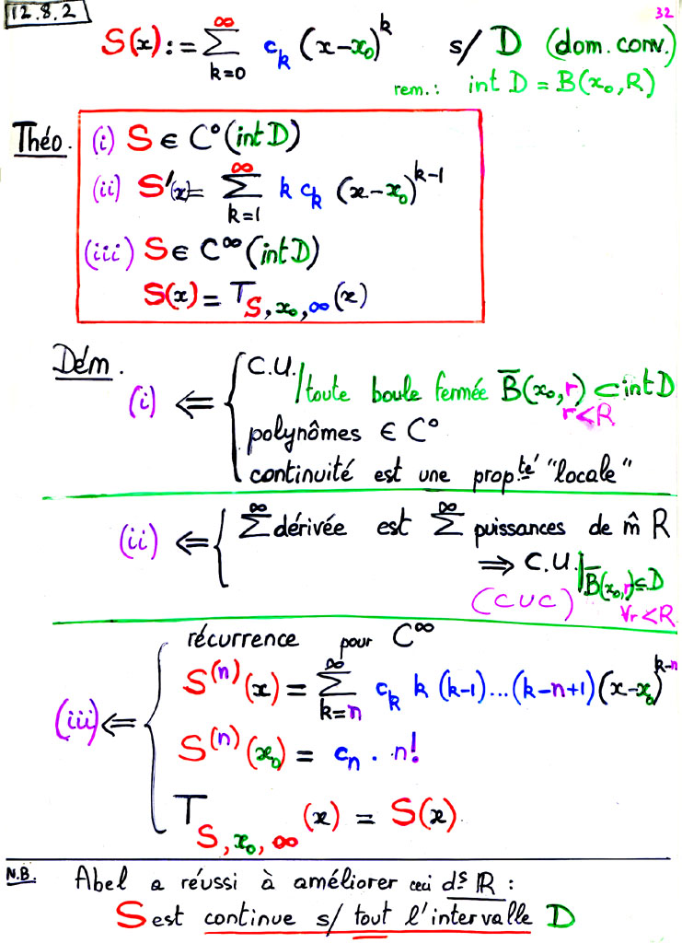
12.8.2 Rayon de convergence de la série dérivée

Slide 44
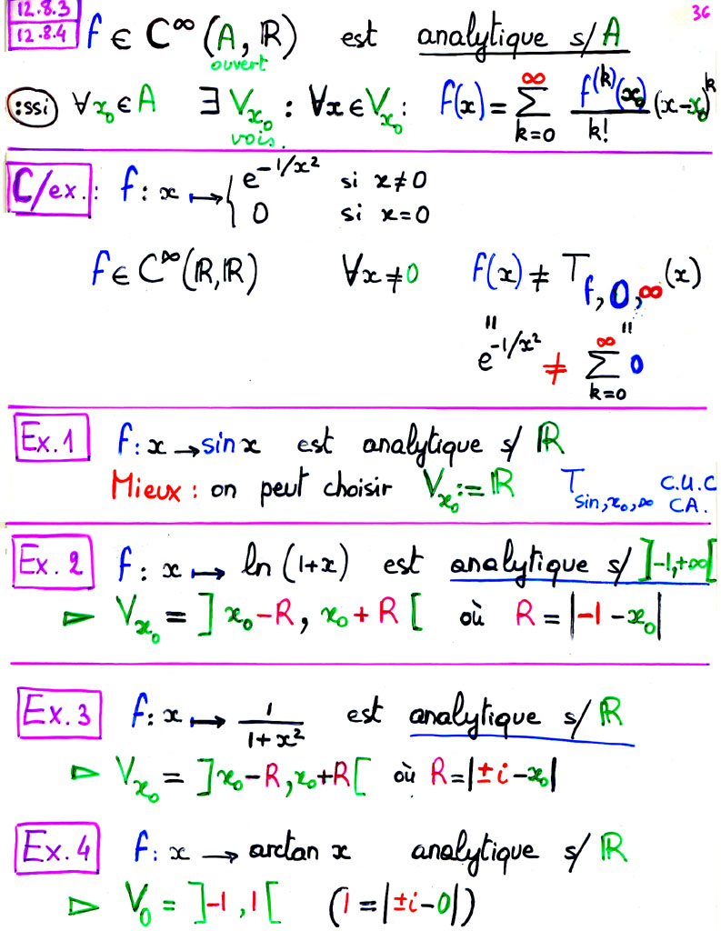
12.8.3 CUC des séries entières 12.8.4 Régularité des sommes de séries entières
12.8 Propriétés des sommes de séries de puissances

Slide 45
12.8.3 CUC des séries entières 12.8.4 Régularité des sommes de séries entières

Slide 46
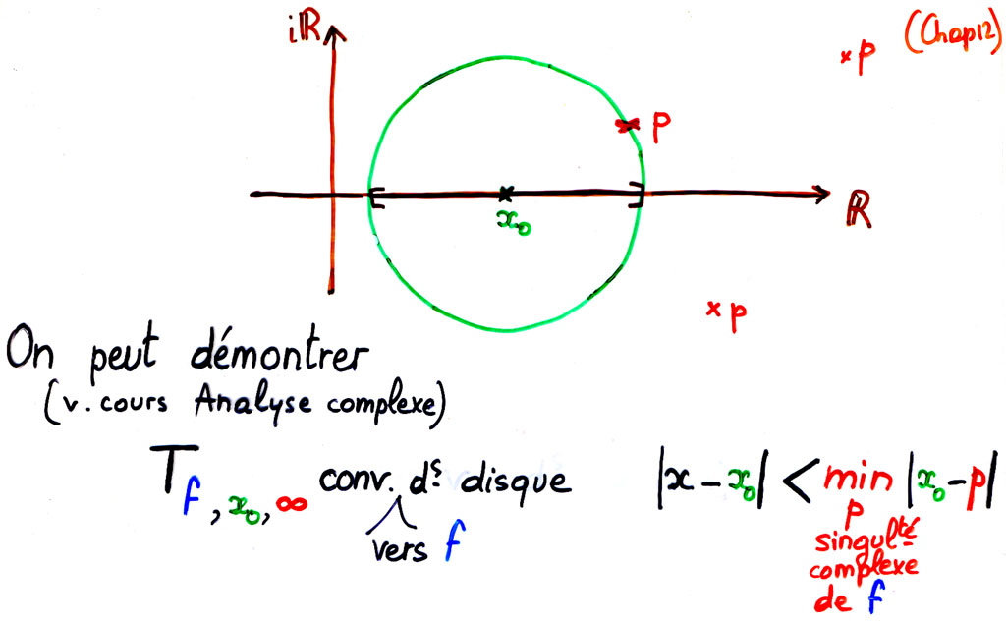
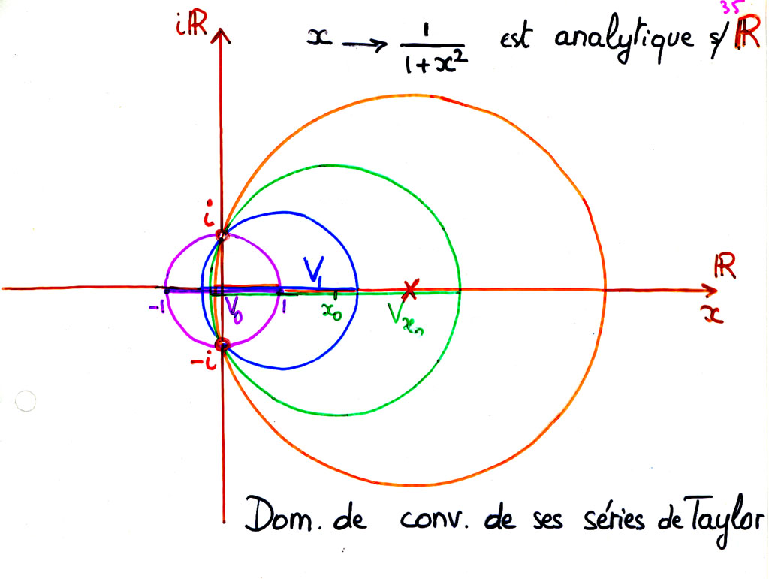
12.8.3 CUC des séries entières 12.8.4 Régularité des sommes de séries entières

Slide 47
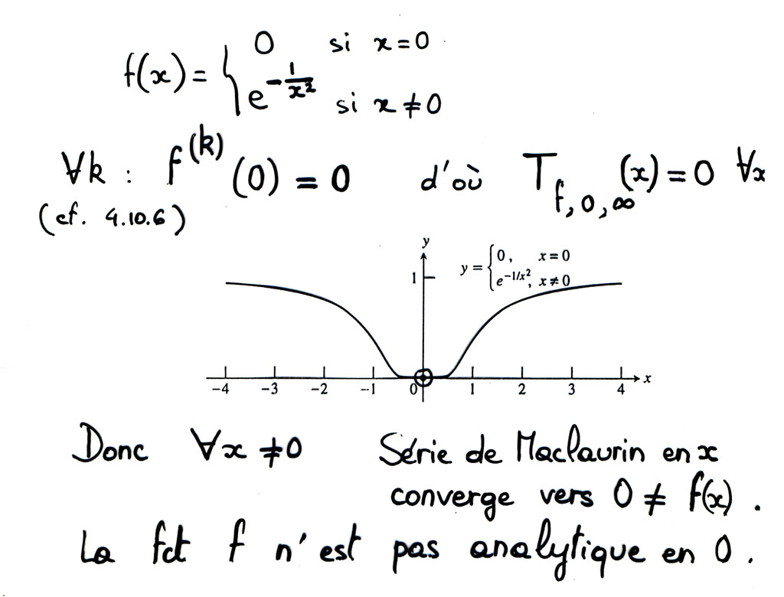
12.8.5
12.8 Propriétés des sommes de séries de puissances

